Slide 1
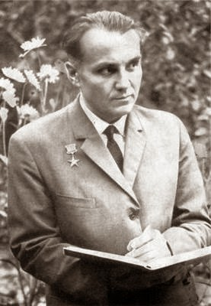
Мовлення педагога – показник його педагогічної культури,засіб самовираження

Slide 2
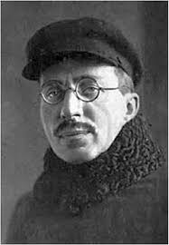
А.С. Макаренко зазначав:
"Я став справжнім майстром тільки тоді, коли навчився говорити "Іди сюди" з 15—20 відтінками, коли навчився давати 20 нюансів на обличчі, в постаті і в голосі. І тоді я не боявся, що хтось до мене не підійде або не почує того, що треба"¹. Видатний педагог вважав, що вчитель повинен так говорити, щоб діти відчули в його словах волю, культуру, особистість».

Slide 3
Комунікативна поведінка
оцінюється відповідно до того, що і як говорить педагог, Які в нього тести, рухи, вираз обличчя, який підтекст мають його слова, на яку реакцію учнів розраховані.

Slide 4
Інтонаційна Вправа «Ти - оратор»
Завдання: прочитати речення з певними інтонаціями: а) із захопленням, потім з осудом
добре постарались! б) Із захватом, із розчаруванням
оце так сюрприз! в) Із радістю, із сумом
Дзвінок. Перерва. Г) Зачудовано, зі зневагою
Знову гості!

Slide 5
Нескінченний ланцюжок
а) пригадайте якомога більше висловів, за допомогою яких Ви звертаєтеся до людей. Наприклад, дорогі друзі тощо;
б) пригадайте якомога більше висловів, за допомогою яких Ви звертаєтеся з проханням.

